Slide 1
Final Project By: Hugo F. Lawrens
PEMETAAN NEGARA-NEGARA BERDASARKAN FAKTOR SOSIAL EKONOMI DAN KESEHATAN UNTUK DISTRIBUSI DONASI HELP INTERNATIONAL
hugolawrens40@gmail.com

Slide 2
Latar Belakang
HELP International adalah LSM kemanusiaan yang berkomitmen untuk mememerangi kemiskinan dan menyediakan fasilitas serta bantuan dasar bagi masyarakat di negara-negara terbelakang saat terjadi bencana alam.
HELP International telah mengumpulkan donasi sebesar $10 Juta dari berbagai sumber. Oleh karena itu, HELP International perlu memutuskan bagaimana menggunakan donasi tersebut secara strategis dan efektif

Slide 3
Tujuan Analisis
Memberi pertimbangan untuk penggunaan donasi secara strategis dan efektif
Memberi rekomendasi negara-negara yang lebih membutuhkan untuk mendapatkan donasi tersebut berdasarkan faktor sosial ekonomi dan kesehatan
Alur Analisis
Membaca dan memahami data
Eksplor data untuk analisis (cleaning data, Analisa Univariate, Bivariate dan Multivariate
Treatment Data (Analisa data pencilan, Scalling data, Pengelompokan data dengan kmeans)
Analisa Hasil

Slide 4
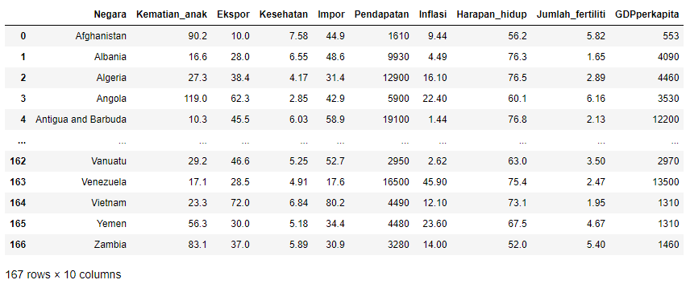
Membaca dan Memahami data
Keterangan data:
Terdiri dari 167 baris dan 10 kolom
Detail kolom:
Negara : Nama negara
Kematian_anak : Kematian anak di bawah usia 5 tahun per 1000 kelahiran
Ekspor : Ekspor barang dan jasa perkapita
Kesehatan : Total pengeluaran Kesehatan perkapita
Impor : Impor barang dan jasa perkapita
Pendapatan : Penghasilan bersih per-orang
Inflasi : Pengukuran tingkat pertumbuhan tahunan dari total GDP
Harapan_hidup : Jumlah tahun rata-rata seorang anak yang baru lahir akan hidup jika pola kematian saat ini tetap sama
Jumlah_fertility : Jumlah anak yang akan lahir jika tingkat kesuburan usia setiap Wanita saat ini tetap sama
GDPperkapita : GDP perkapita. Dihitung sebagai total GDP dibagi dengan total populasi

Slide 5
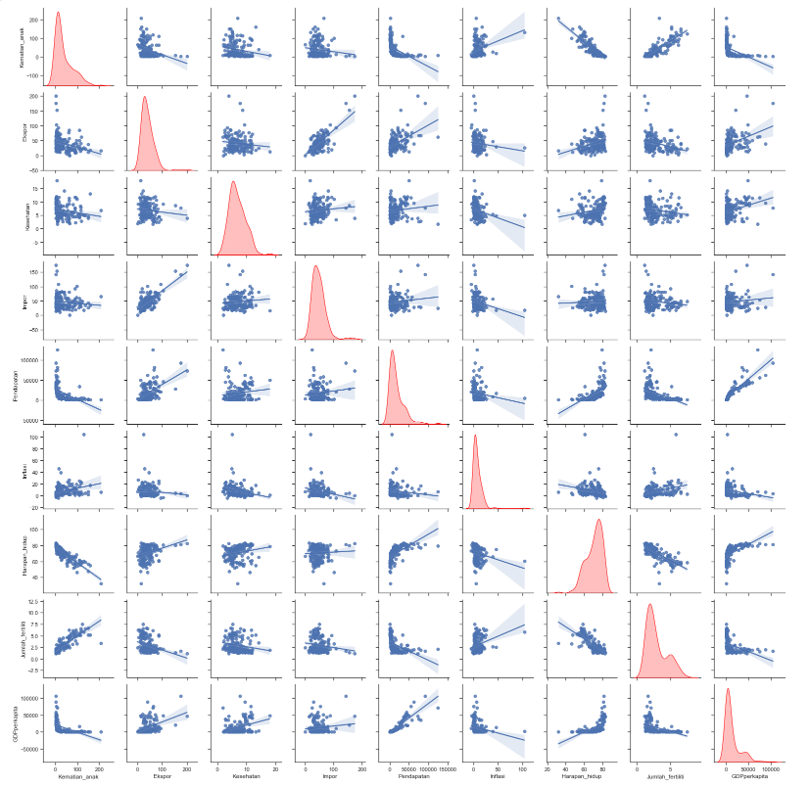
Multivariate Analysis

Slide 6
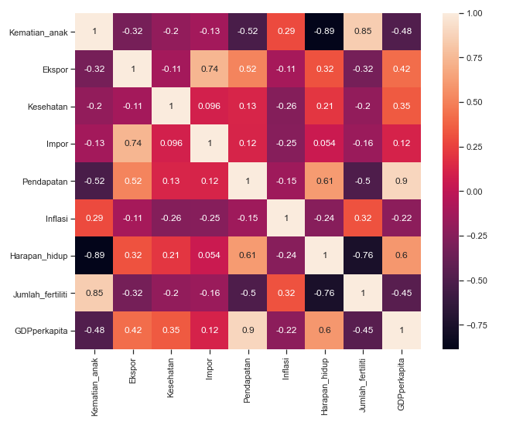
Multivariate Analysis
Saya melakukan multivariate analysis menggunakan regplot, karna dengan regplot kita dapat melihat sebaran serta korelasi dari tiap data.
Saya juga menggunakan heatmap dengan method pearson untuk melihat korelasi tiap data.
Berdasarkan hasil dari analisis multivariat menggunakan regplot dan heatmap kita dapat melihat bahwa Harapan_hidup memiliki korelasi positif dengan GDPperkapita. Dari hasil heatmap kita menggunakan method pearson untuk menemukan seberapa besar korelasi antar data, kita dapat melihat korelasi GDPperkapita dengan Harapan_hidup memiliki korelasi sebesar 0.6. Saya akan melakukan analisis terhadap data Harapan_hidup dan GDPperkapita, dengan asumsi jika memberikan donasi kepada suatu negara yang memiliki GDPperkapita yang rendah dapat meningkatkan GDPperkapita suatu negara sehingga mempengaruhi Harapan_hidup dinegara tersebut.

Slide 7
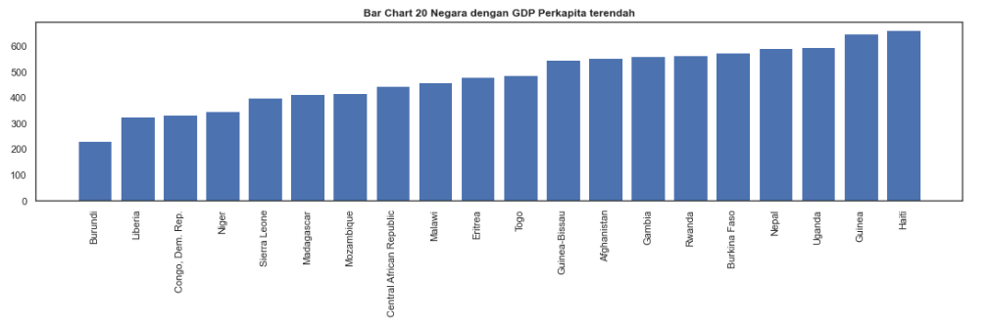
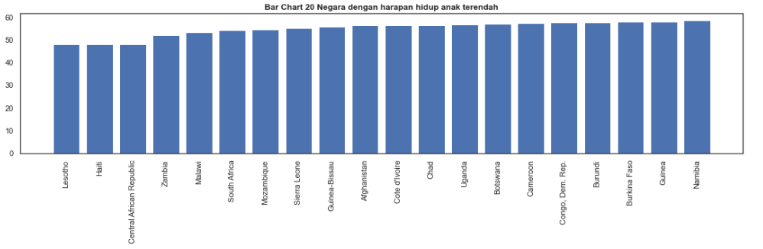
Eksplorasi Data untuk di analisa
20 Negara dengan GDP per kapita terendah
20 Negara dengan harapan hidup anak terendah

Slide 8
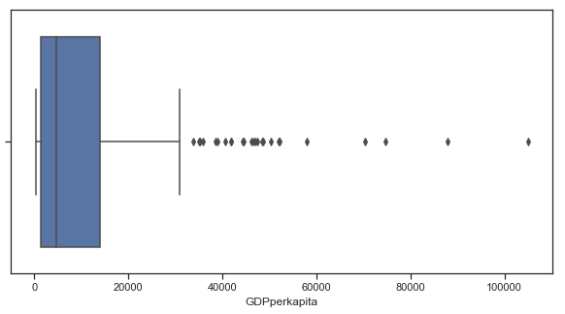
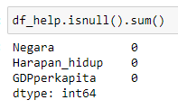
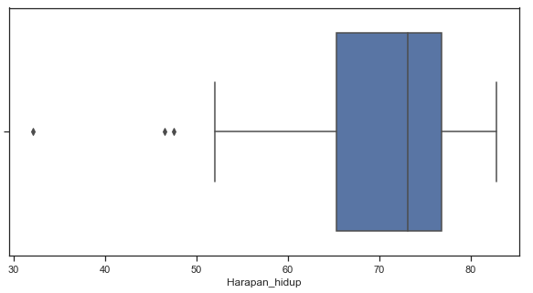
Treatment Data (Analisa data pencilan, Scalling data, Pengelompokan data dengan kmeans)
Check outliers
Tidak terdapat missing value

Slide 9
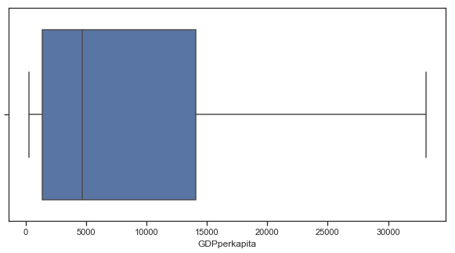
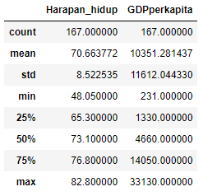
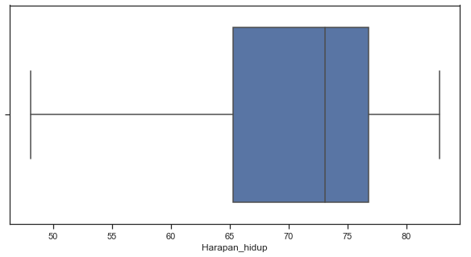
Treatment Data (Analisa data pencilan, Scalling data, Pengelompokan data dengan kmeans)
Treatment outliers dengan menggunakan batas atas dan bawah pada kuartil
Detail data setelah dilakukan treatment

Slide 10
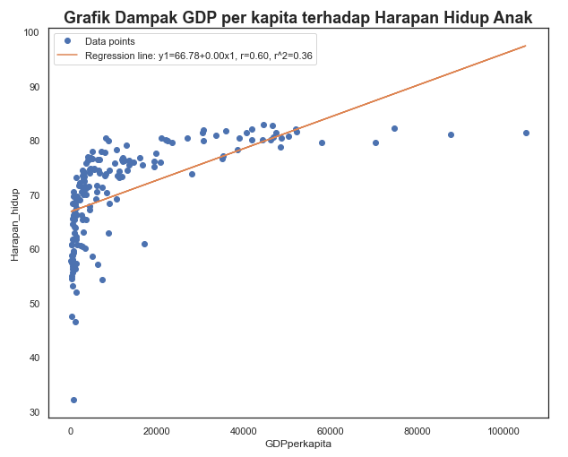
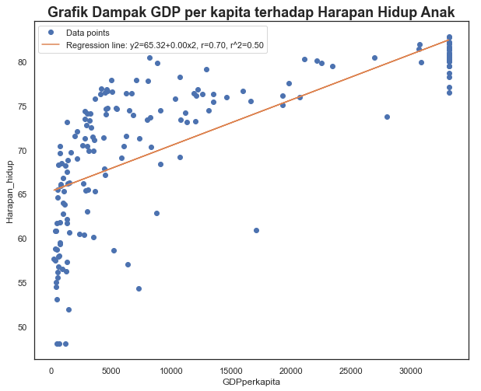
Check Korelasi Data
Berdasarkan hasil analisis diatas sebelum dilakukan handling terhadap data pencilannya kita yakin 60% bahwa sekitar 36% tinggi rendahnya Harapan Hidup Anak suatu negara ditentukan oleh GDP per kapita suatu negara.
Berdasarkan hasil analisis diatas setelah dilakukan handling terhadap data pencilannya kita yakin 70% bahwa sekitar 50% tinggi rendahnya Harapan Hidup Anak suatu negara ditentukan oleh GDP per kapita suatu negara.
Sebelum Treatment Outliers
Sesudah Treatment Outliers

Slide 11
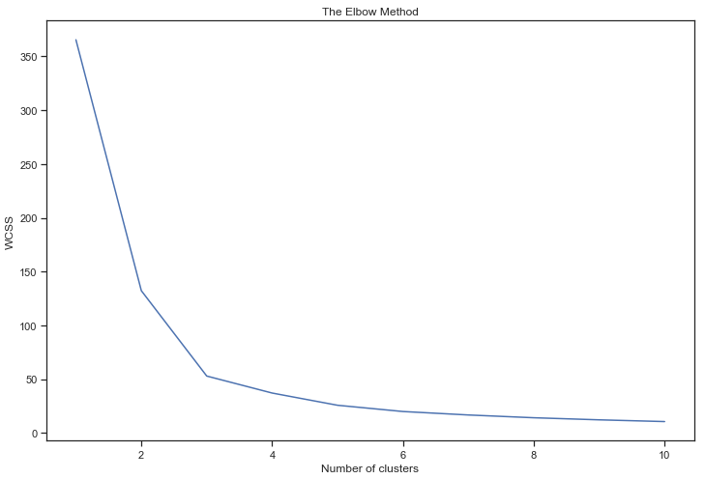
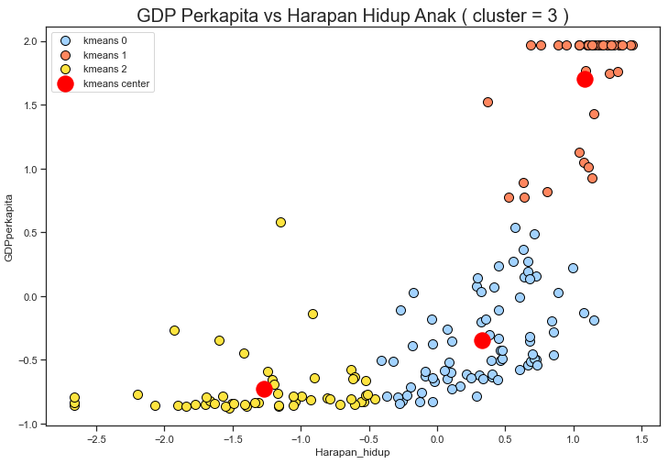
Clustering KMeans
Mencari k kluster dengan method elbow
Clustering Kmeans menggunakan cluster = 3, berdasarkan hasil method elbow

Slide 12
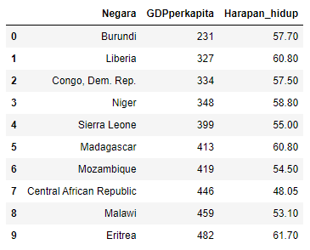
Filter and Sort Countries
Dari data scatterplot menggunakan cluster = 3 (rekomendasi dari elbow method), kita dapat melihat negara-negara dengan GDPperkapita dan Harapan_hidup yang rendah berada di plot berwarna kuning pada kmeans 2.
Filter dan sort 10 negara yang berhak menerima donasi

Slide 13
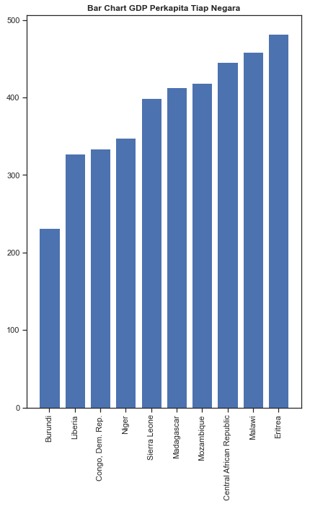
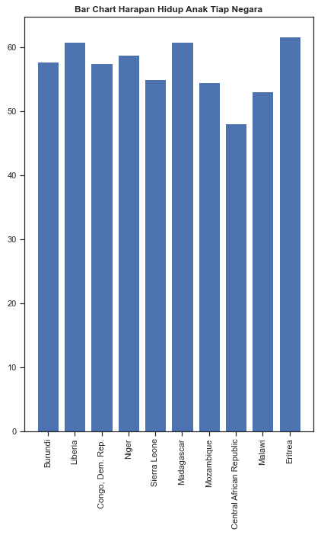
Visualisasi Data
Univariate analysis dengan Bar Chart

Slide 14
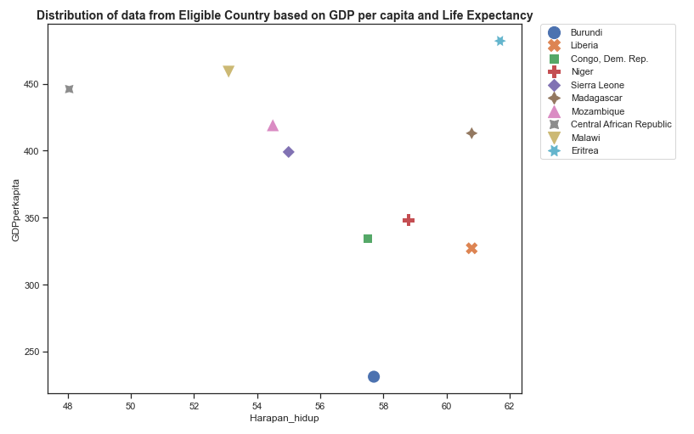
Visualisasi Data
Bivariate analysis dengan Scatterplot

Slide 15
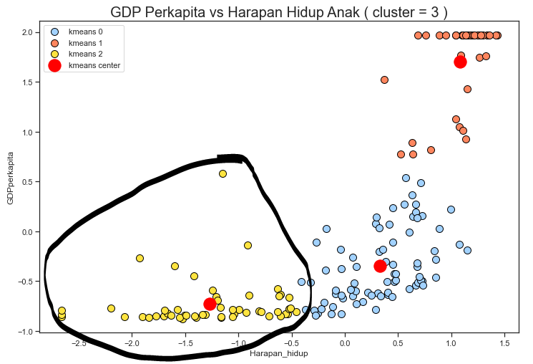
Hasil Analisa
Dari data scatterplot menggunakan cluster = 3 (rekomendasi dari elbow method), kita dapat melihat negara-negara dengan GDPperkapita dan Harapan_hidup yang rendah berada di plot berwarna kuning pada kmeans 2.
Sehingga kita dapat memfilter 10 negara yang berhak menerima donasi

Slide 16
Thank You!
Hugo F. Lawrens
hugolawrens40@gmail.com

